Slide 1
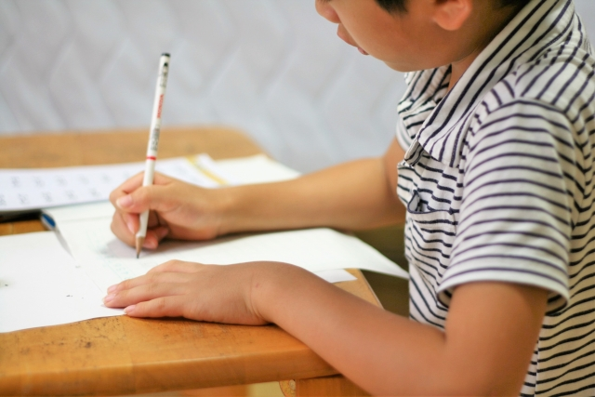
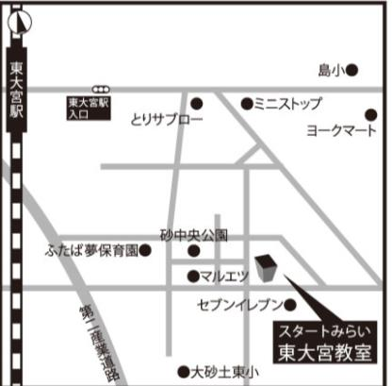
学
童
×
塾
学習塾機能付き学童保育
スタートみらい
新規学童生徒募集 ｜ 追加募集中
東大宮教室 東大砂土東小、島小、その他可 ２０２１年度生
学童生徒募集一部送迎あり■くわしくは教室まで
無料
体験授業
受付中！
小学１年生～ 幼児 ・中学部 同時募集中
学童×塾 日々の学習にプラス！
夏期などの長期休みも受け入れ可能。さまざまなニーズにお応えする学習塾機能付き学童保育。詳しくは教室までお問合せ下さい。
大砂土東小学校・島小学校
大砂土中学校・土呂中学校
その他対応可能です。進学実績HP公開中
組み合わせ自由
学習塾小学部中学部同時募集
算 国 英＋ヒューマン
アカデミーロボット
体験授業・入会カウンセリング
週回数・ロボット選択自由
単科・コース 選択制
グループ教室 東大宮教室 見沼春岡教室
0４８－８１２－５２６９ 藤原

